Slide 1


ANKARA ÜNİVERSİTESİ ZİRAAT FAKÜLTESİ
PEYZAJ MİMARLIĞI BÖLÜMÜ
PEYZAJ PLANLAMA I DERSİ
BEYPAZARI İLÇESİ SWOT ANALİZİ
(Tarım-çevre–kalkınma açısından bakarak)
Ders Sorumları :Prof. Dr. NEVİN AKPINAR Araş.Gör.Ecem HOŞGÖR
Hazırlayanlar – 14110419 Amane Alkadre
15110486 Zekiye Çal
16110137 Ceren Koparan
17110141 Kevser Köktürk

Slide 2
SWOT ANALİZİ
GÜÇLÜ YÖNLER
S
FIRSATLAR
O
TEHDİTLER
T
ZAYIF YÖNLER
W
İÇSEL ANALİZLER
DİŞSEL ANALİZLER

Slide 3
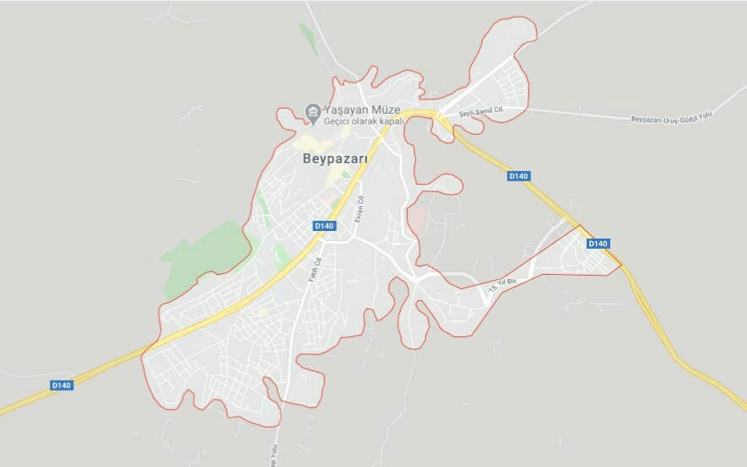
BEYPAZARI
Beypazarı ilçesi Ankara’nın 99 km kuzeybatısında yer almaktadır. İlçe alanı İç Anadolu bölgesinin Yukarı Sakarya bölümünde bulunmaktadır.
Beypazarı batıda Nallıhan, güneyde Eskişehir, Polatlı, Ayaş, Güdül, Çamlıdere, kuzeyde Seben ve Kıbrısçık ilçeleri ile çevrilidir
İlçe merkezinden geçen D-140 eksenli karayolu bağlantısı ile Ankara ve İstanbul gibi metropol şehirlere ulaşım kolaylığına aynı zamanda Sakarya, Eskişehir ve Bolu illerine yakın olma avantajına sahiptir.

Slide 4
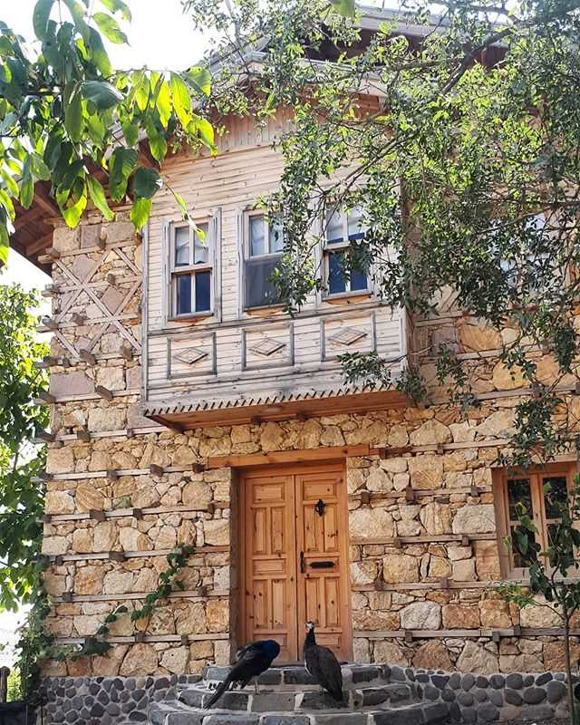
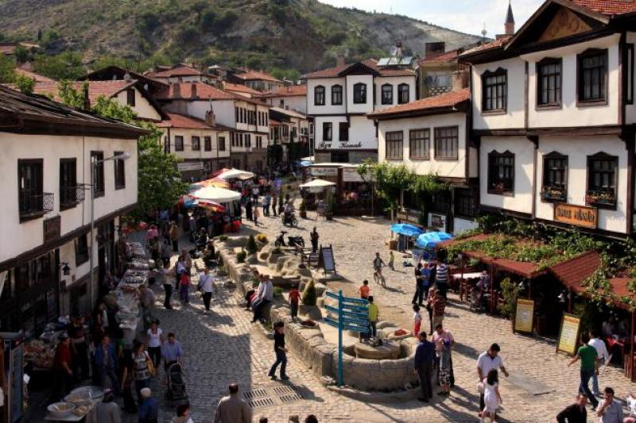
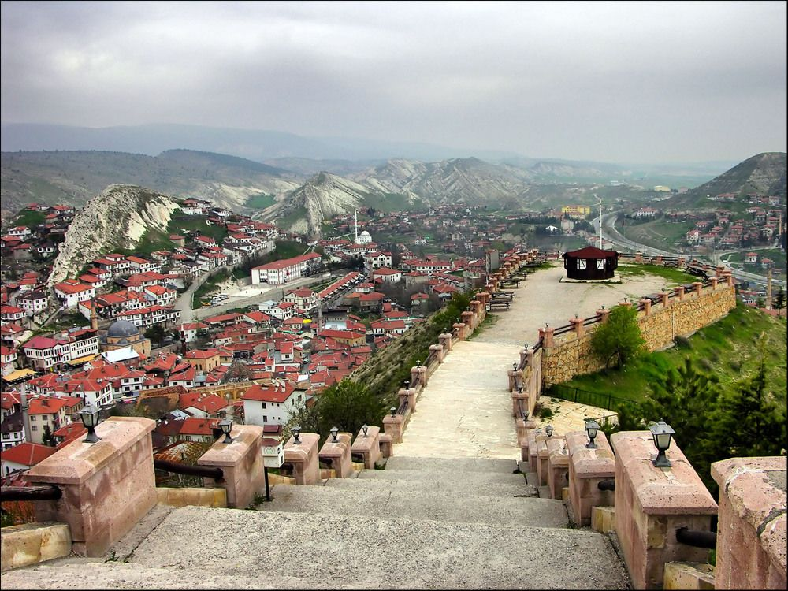
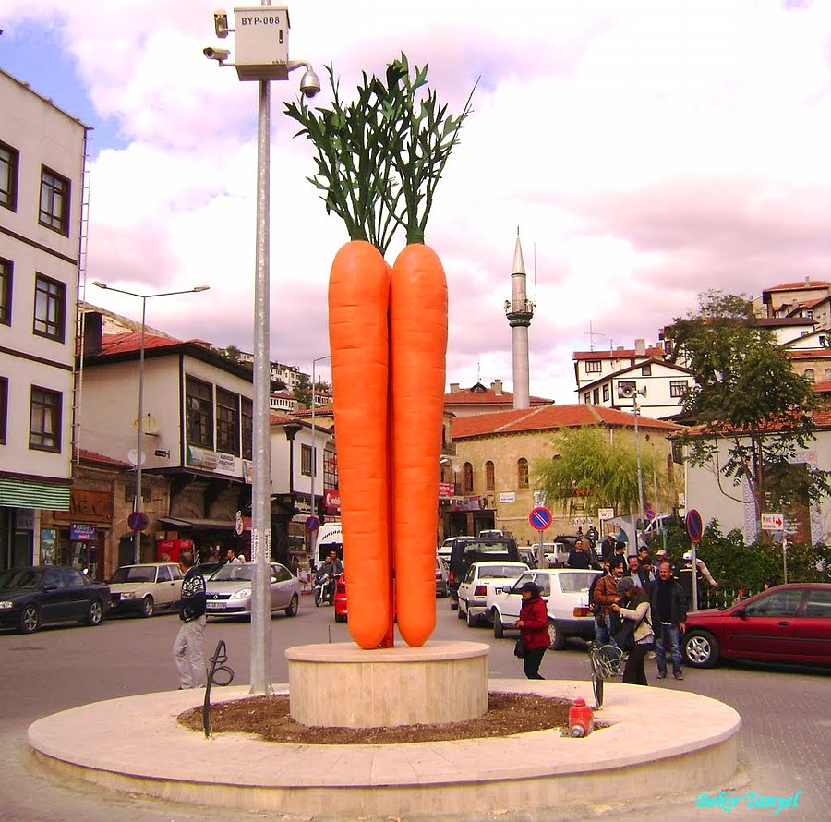
BEYPAZARI

Slide 5
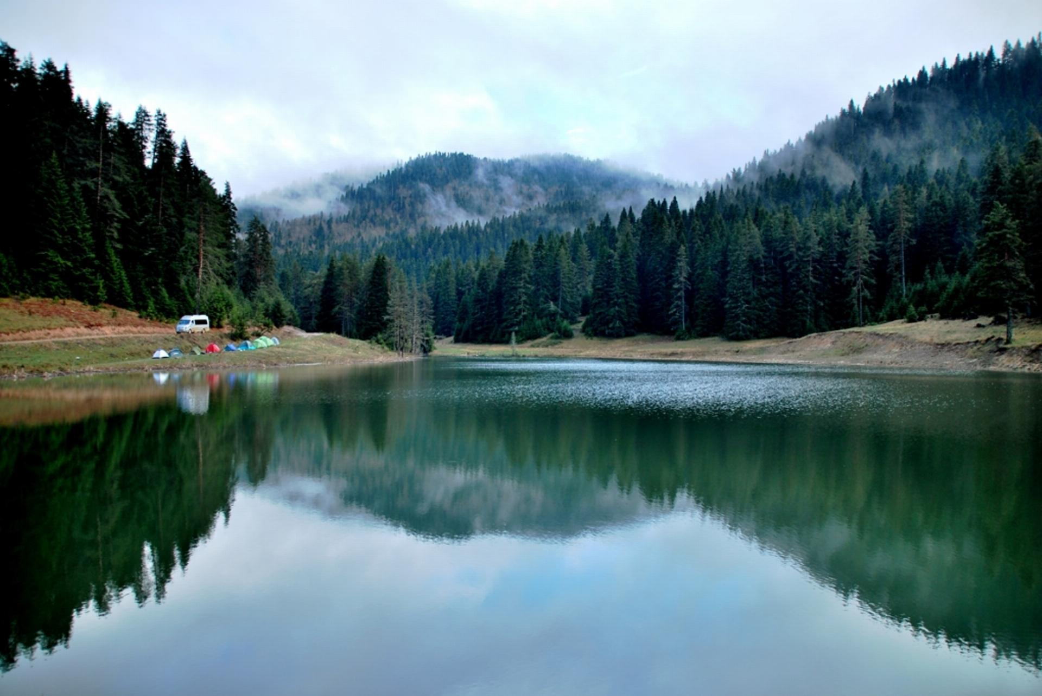
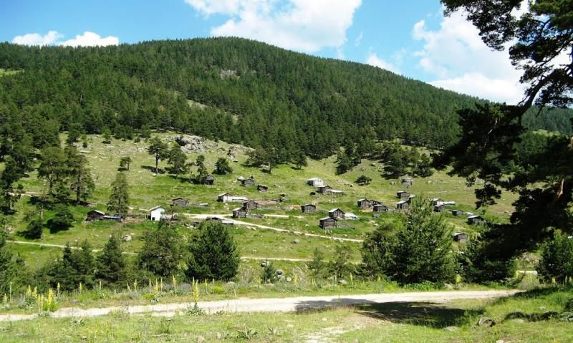
Eğriova Göleti Tabiat Parkı – Beypazarı
Tekke Yaylası – Beypazarı
Beypazarı hem doğal hem de tarihi değerler açısından ülkemizin zengin kaynaklarına sahip ilçelerden biridir. İlçenin İnözü Vadisi, Eğriova, Benli ve Tekke yaylası ile Dereli köye yakın peri bacalarına benzeyen yapılara sahip olması ilçeye gelen ziyaretçilerin ilgisini çekmektedir .Ayrıca Beypazarı’nda çok sayıda han, hamam, cami, türbe ve çeşme gibi anıtsal yapılar mevcuttur. Doğal, tarihi ve kültürel özelliklerinin yanı sıra Beypazarı ilçesinin yöresel kalkınması hayvancılık, tarım, sanayi, ticaret, el sanatlarına dayanmakta olup ,maden suyu işletmesi ile gıda ve yem sanayisi de ilçedeki ekonomik kalkınmaya katkı sağlamaktadır.

Slide 6
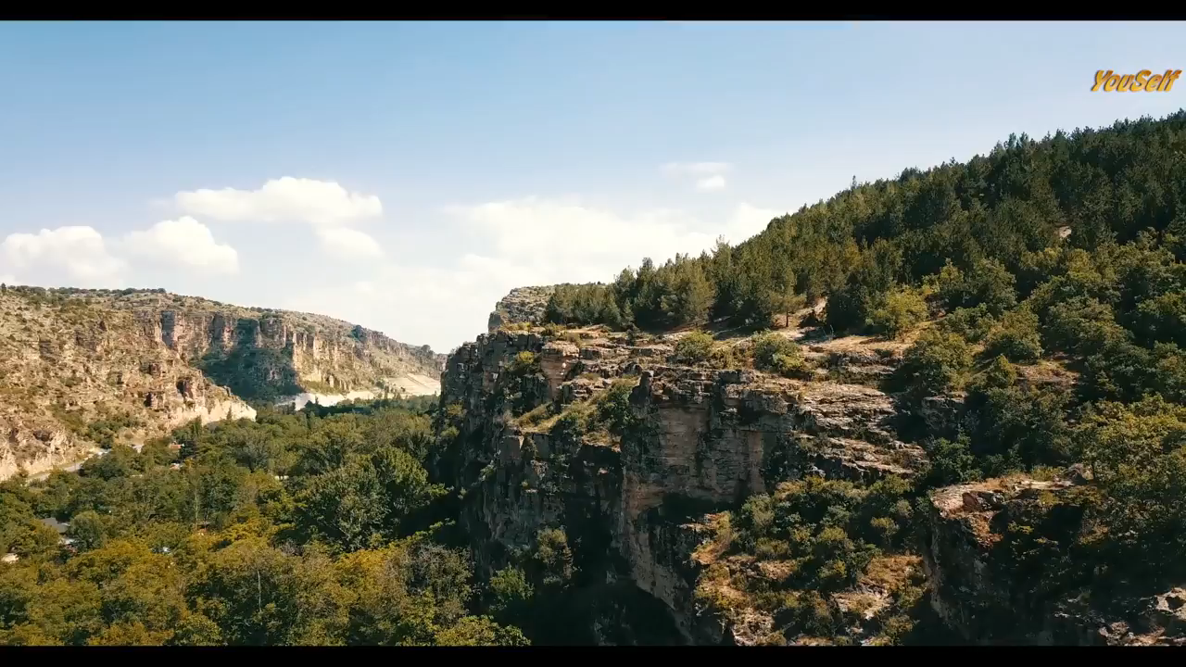
İNÖZÜ VADİSİ KISA VİDEO TANITIMI

Slide 7
S
GÜÇLÜ YÖNLER
Kalkınma
Tarım
Çevre
İnözü vadisi koruma sit alanı olduğundan vadi tabanındaki bağlık alanlar ve mevcut bitki örtüsü korunmuştur bu nedenle geleneksel yaşam tarzı yaşatılması.
Vadinin arkeolojik özelliklerinin turizme katkı sağlanması.
Geleneksel yapıların çoğu restore edilip turizme kazandırılması
El sanatlarından telkari işçiliğinin yurt dışında da tanıtım ve pazarlaması yapılması.
Geleneksel el sanatlarının turizme katkısı.
Kaplıca turizminin gelişmekte olması.
Tabiat parklarının varlığı.
Organik Tarım Projesi Akçakavak Köyü şu anda ilçede organik tarımın en yaygın biçimde yapıldığı ve bundan da hem tarımsal anlamda hem de turizm anlamında yarar sağlayan bir köydür.
Tarımsal ürünlerden elde edilen gelirin fazla olması
Beypazarının iklim ekolojik potansiyelinin tarıma elverişli olması
Yöredeki kırsal turizm (kent çiftlikleri, hobi bahçeleri) potansiyeli
Beypazarı'nın verimli topraklara sahip olan bir ilçe olması
Kentin özgün konut dokusunun korunuyor olması
Geleneksel dokunun sürdürülebilirliği açısından içinde yaşayan kişilerin var olması
Araştırma alanının tarihi çarşı ile doğal ve arkeolojik sit alanlarına yakın olması
Restorasyonu tamamlanmış konutların yoğun olması
Anıt ağaç gibi doğal oluşumların varlığı
Geleneksel yapıların korunması

Slide 8
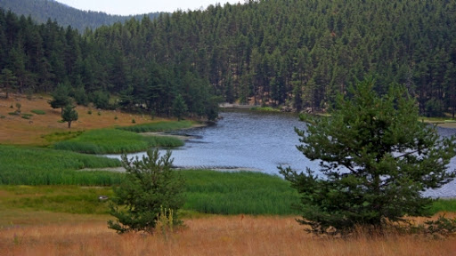
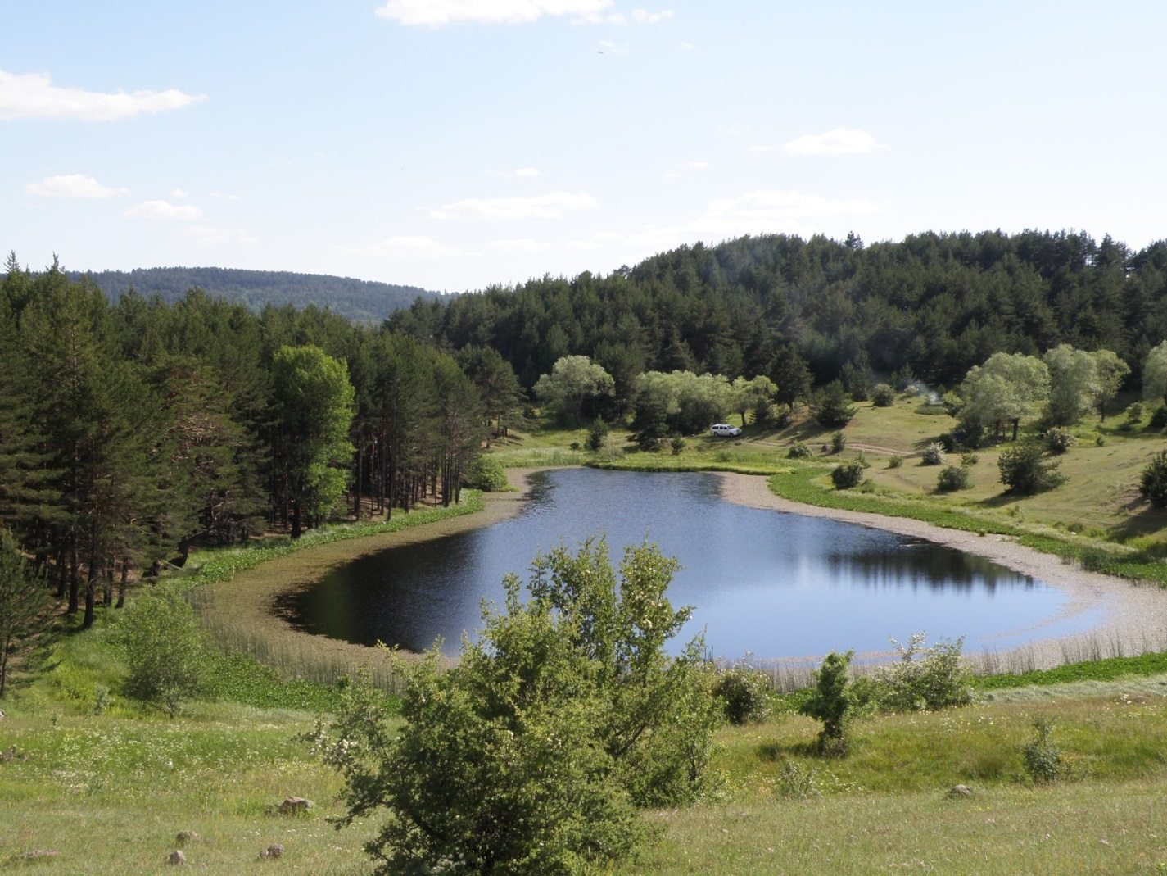
Karagöl – Beypazarı

Slide 9
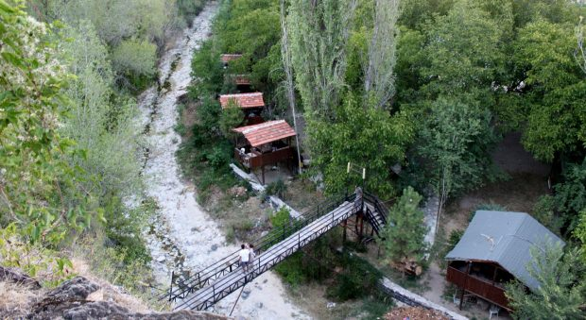
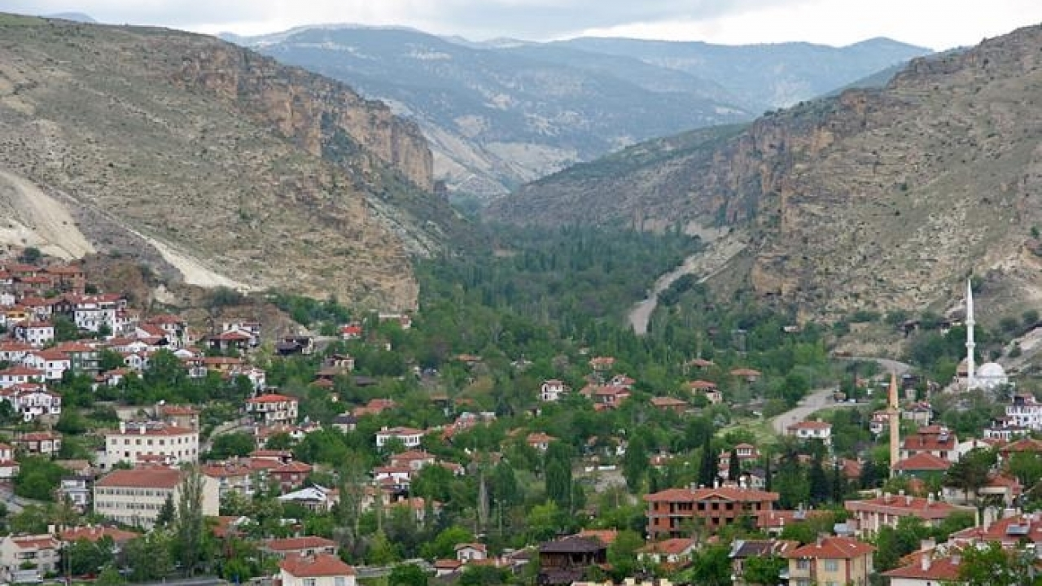
İNÖZÜ VADİSİ

Slide 10
W
ZAYIF YÖNLER
Tarım
Çevre
Kalkınma
Küçük ve dagınık arazi yapısı
Tarım alanlarının etkin ve tam kullanılamaması.
Üretici koooperatiflerinin etkin olmaması
Tarımsal üretim yapanların arazi sahibi olmaması.
Toprak analizi maliyetinin yüksek olması.
Zararlı ve hastalıklarla mücadelede organizasyon eksikligi,
Tohum maliyetlerinin yüksekligi, 9 bazı arazilerin meraya ayrılması nedeniyle tapu verilmemesi
Tarım sulamalarında kullanılan elektrik kesintileri, arıza giderlerinin vatandaşlar tarafından karşılanması,
Ulaşıma yönelik yol kademelenmesinin olmaması
Bazı yolların dar ve dik olmasından dolayı araç trafiğine uygun olmaması
Aktif ve pasif rekreasyona olanak sağlayacak açık ve yeşil alanların yetersiz olması
Yaya mekanlarının bulunmaması
Restorasyonu yapılan birçok tarihi yapının, mahalle ve kentsel donatı elemanlarıyla uyumunun gözardı edilmesi
I. Derece Arkeolojik Sit ve II. Derece Doğal Sit alanlarında kesin yapılaşma yasağının gözardı edilmesi.
İlçenin merkeze yakın oluşundan dolayı ziyaretlerin günübirlik olması.
Kültür turizmin diğer turizm potansiyellerine göre daha öne çıkması.
Stkların halkla koordineli çalışmaması.

Slide 11
O
FIRSATLAR
Tarım
Çevre
Kalkınma
Geçmişten gelen geleneksel tarım kültürü (Başta havuç olmak üzere sebze tretiminde, arıcılık, ipek böcekçiligi yetiştiriciliginde),
Tarım için optimum ekolojik koşullar
Pazara yakınlık
Organik tarım uygulamaları için uygun koşullar
Hayvancılıkta Ankara Keçisi gibi gen kaynaklarının zenginligi
Tarım sigortası yasasının yürürlüğe girmesi
Her köye bir ziraat mühendisi uygulaması ile kırsal kesimde danışmanlık hizmetinin yetersiz de olsa başlamış bulunması.
Belediyenin tarihi çevre koruma konusundaki olumlu yaklaşımı
Halkta tarihi çevre koruma bilincinin olması
Turizm etkinliklerine sıcak bakılması sahip olunan fırsatlar arasındadır.
Turizm çeşitliliği yönünden potansiyele sahip olması.
Stkların yörenin turizmine katkı sağlaması.
Beypazarının etnik yapısını koruması.
İlçenin metropole ulaşım kolaylığı.

Slide 12
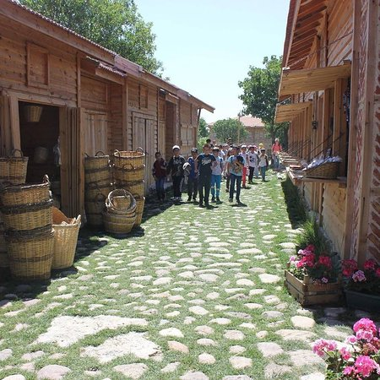
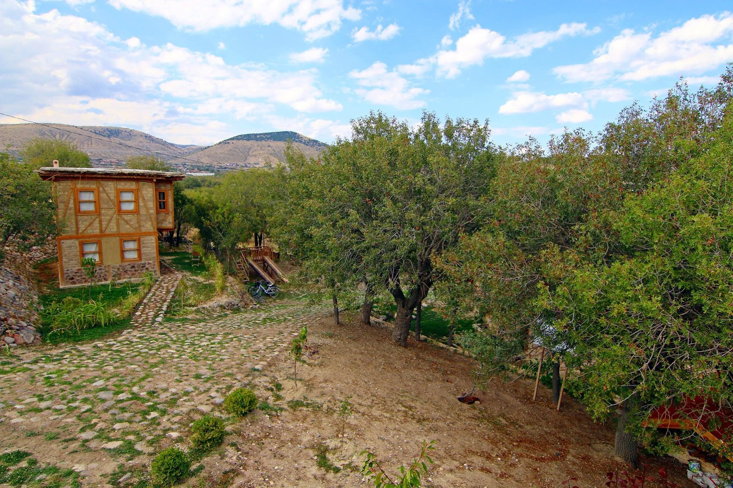
Yaşayan Köy Açık Hava Müzesi – Beypazarı

Slide 13
T
TEHDİTLER
Tarım
Çevre
Kalkınma
Üreticide kayıt tutmaya karşa isteksizlik
Girdi maliyetlerindeki artışın ürün maliyetindeki artışlardan fazla olması
Tarım arazilerinin parçalanarak gittikçe küçülmesi
Tarımsal üretimi artırma amacıyla doğal kaynaklarda kirlenme riski
Sermaye yetersizligi, kredi maliyetlerinin gittikçe yükselmesi,
Geleneksel ürünler içerisinde yer alan sebzelerin depolama olanagındaki yetersizlik
Büyük semaye sahiplerinin üretimi ve pazarlamayı yönlendirmesi
Kırsal kesimden göç nedeni ile iş gücü eksilmesit
Tarım sulamalarında kullanılan elektrik kesintileri, arıza giderlerinin vatandaşlar tarafından karşılanması,
Yabancı ziyaretçilerin doğal çevreye zarar vermesi
Bilinçsiz olarak flora ve faunadan örnek toplanması
Çayırhan Termik Santralinin yarattığı hava kirliliği
Altyapı ve restorasyon çalışmaları için bütçenin yetersiz olması
Maden ocakları ve enerji üretim santralinin çevre kirliliğine sebep olması
Define arayıcılarının olması
Kırsal mimarinin yok olma tehlikesi içinde bulunması
Ziyaretçi yoğunluğunun dejanarasyonu tetiklemesi.
Doğal ve tarihi kaynakların yoğun kullanımının tahribata yol açması.

Slide 14
YARARLANILAN KAYNAKLAR
Kentsel Peyzaj Tasarımı Kapsamında Tarihi Çevre Yenileme Çalışmalarının Araştırılması: Beypazarı Örneği1 Ankara Üniversitesi Ziraat Fakültesi Peyzaj Mimarlığı Bölümü, Ankara Tekirdağ Ziraat Fakültesi Dergisi
Kervankıran İ (2014) ,Beypazarı Ankara örneğinde turizmin ekonomik toplumsal ve çevresel etkilerine yerel halkın yaklaşımı,Süleyman Demirel Üniveristesi,s:31 133-153
Aklanoğlu F,Aslan M (2010), Beypazarı Peyzaj Potansiyelinin Geliştirilmesi,Selçuk Üniversitesi Selçuk Tarım ve Gıda Bilimleri Dergisi , 24 (4): 45-52
Uslu A,Kiper T2006),Turizmin Kültürel Miras Üzerine Etkileri: Beypazarı/Ankara Örneğinde Yerel Halkın Farkındalığı, Tekirdağ Ziraat Fakültesi Dergisi
Kurt, İ. 2009. Beypazarı ilçesinde kırsal turizm Yüksek Lisans Tezi Ankara Üniversitesi Sosyal Bilimler Enstitüsü Coğrafya Anabilim Dalı, Ankara
Anonim.2016.Web Sitesi: http://www.Hürrriyet.com.tr, Erişim Tarihi: 01.05.2020

